Slide 1
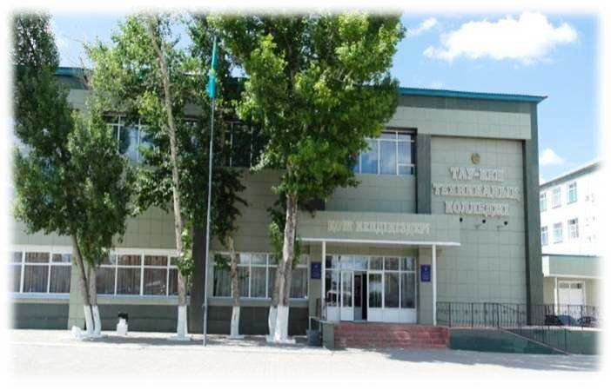
ГККП «Хромтауский горно- технический высший колледж»
П О Р Т Ф О Л И О
Мулдашевой
Багдаш Кадыржановны
преподавателя истории и права
2019-2020 учебный год

Slide 2
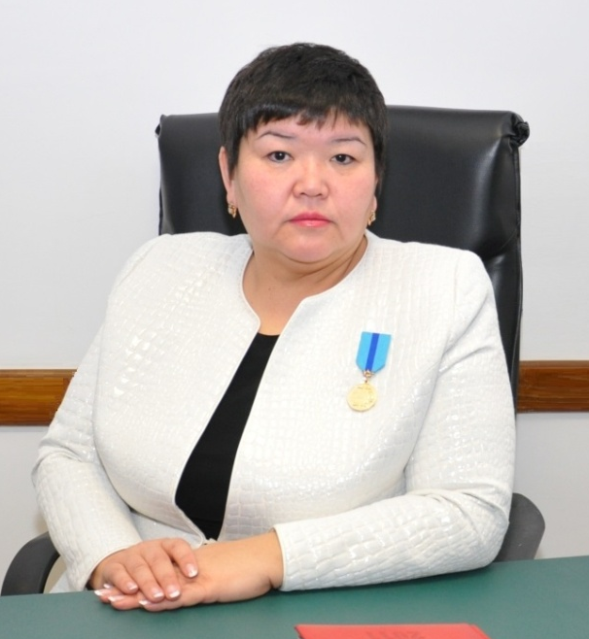
Общие сведения
МУЛДАШЕВА БАГДАШ КАДЫРЖАНОВНА
Дата рождения 27 апреля 1969 г.
Национальность Казашка
Образование Высшее,
1.Актюбинский педагогический институт имени Х.Жубанова
2. Актюбинский университет имени С.Баишева
Педагогический стаж 33 года 6 месяцев
В данном учебном заведении
Категория Высшая квалификационная категория
Ученая степень Кандидат педагогических наук
Тема диссертации “Организационно-педагогические условия гуманизации учебно-воспитательного процесса в организации образования (на примере профессиональных лицеев)”
Ученое звание 1. Член-корреспондент Международной академии информатизации
2. Почетный профессор Европейской высшей школы педагогики
2020г.

Slide 3
Сведения о повышении квалификации профессиональной подготовки
Мулдашевой Багдаш Кадыржановны,
преподавателя истории и права
Уровень | Наименование курсов | Место проведения | год | сертификат, удостоверен
Областной | Курс повышения квалификации «Техникалық және кәсіптік білім беру жүйесін жаңғырту жағдайындағы тарих, құқық және мәдениеттану пәндері оқытушысының кәсіби құзыреттілігі», 80ч. | МОН РК АО «НЦПК «ӨРЛЕУ», г.Актобе | 04-15.02. 2019ж. | Сертификат №0255974
 | Облыстық семинар-практикум «Аттестатталушы педагогтың әдістемелік жұмысының панорамасы» | Ақтөбе облыстық ғылыми-тәжірибелік орталығы , Ақтөбе қ. | 2019ж. | Сертификат №015199
 | Курс повышения квалификации «Безопасность и охрана труда в производственных организациях» | г.Актобе | 15 мая 2015г. | Сертификат рег.№1268
Республиканский | Республиканский курс повышения квалификации «Цифровая грамотность», 36ч. | USTAZ PROFESSIONAL LEARNING CENTRE, г.Астана | 27-28 февраля 2017г. | Сертификат №02-00069
 | Сертификат эксперта «Независимое Агенство аккредитации и рейтинга» | г.Астана | 14.09.2015г. | Свидетельство рег № 2061
 | Республиканский курс повышения квалификации «7 Радикалов» (Характерология), 24 часов | ТОО «Ahmet Group», г.Астана | 26-28.2015г. | Сертификат №310
Международный | Сертификат участника «Международное сотрудничество в области инновации и обмена передовым опытом» , Частный Университетское образование, 80ч. | Епархия Линса, Австралия | 24.06-06.07.2019г., Австрия, Сербия | Сертификат №Р19072306-10
 | Курс повышения квалификации «Опыт организации социально-педагогической и психологической службы в учреждениях профессионально-технического образования Республики Беларусь» | ГУО «Республиканский институт высшей школы», г.Минск, Республика Беларусь | 20.08.2015г. | Сертификат, рег. №986
 | Международный семинар «Формирование профессионального мастерства на основе стандартов WorldSkills. Прогрессивные технологии профессионального образования. Опыт Республики Беларусь» | Республиканский институт проф.образования респ.Беларусь, Минск | 20.05-25.05.2018г., | Сертификат
 | Международный тренинг-курс «Training Course for Managers of Secondary Vocational Education. Japanʼs Experience» | Global Confereces Ltd, Токио, Япония | 10 апреля 2015г. | Сертификат

Slide 7
Обобщение и распространение педагогического опыта
Мулдашевой Багдаш Кадыржановны,
преподавателя истории и права
Уровень | Название | год | результат
Областной | Организация самостоятельной работы студентов (учебное пособие) | 2015 | ISBN 978-601-7047-88-7, НЦПК «Өрлеу» ИПКПР по Актюбинской области
 | Дуальная система обучения как форма профессионального образования в Хромтауском горно-техническом колледжа: Опыт и сотрудничество | 2016 | ISBN 978-601-7021-90-0, НЦПК «Өрлеу» ИПКПР по Актюбинской области
Республиканский | Гуманизация учебно-воспитательного процесса в учебных заведениях технического и профессионального образования (учебно-методическое пособие) | 2015 | ISBN 9965-9081-7-6, г.Актобе
 | Методика научно-педагогического исследования (Учебное пособие для студентов, педагогических специальностей) | 2016 | ISBN 978-601-275-442-1, НЦПК «Өрлеу» ИПКПР по Актюбинской области

Slide 8
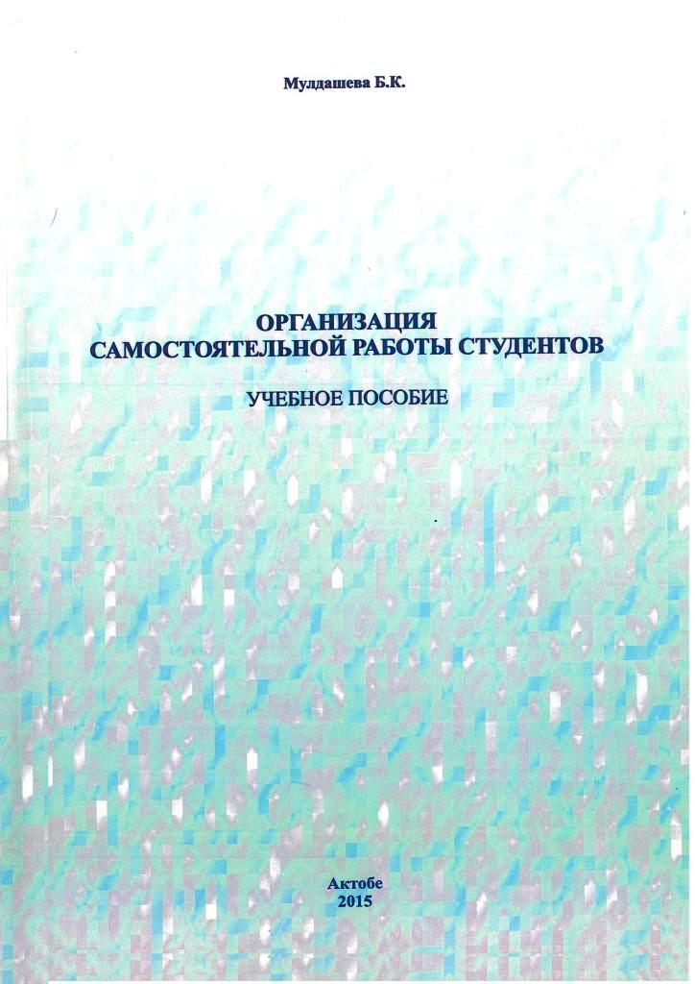
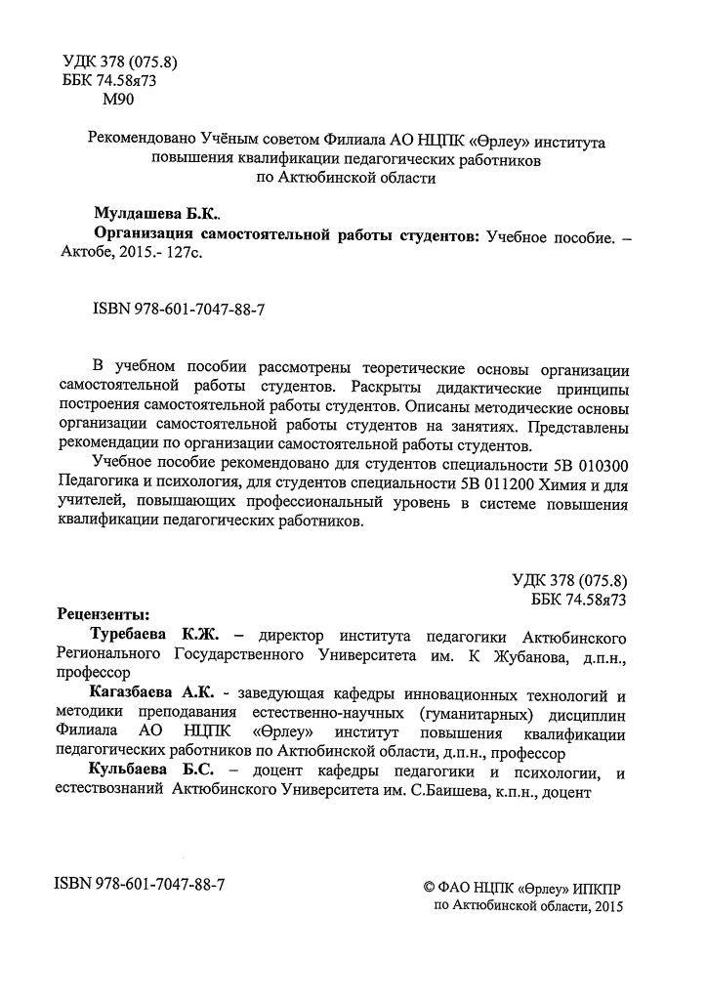
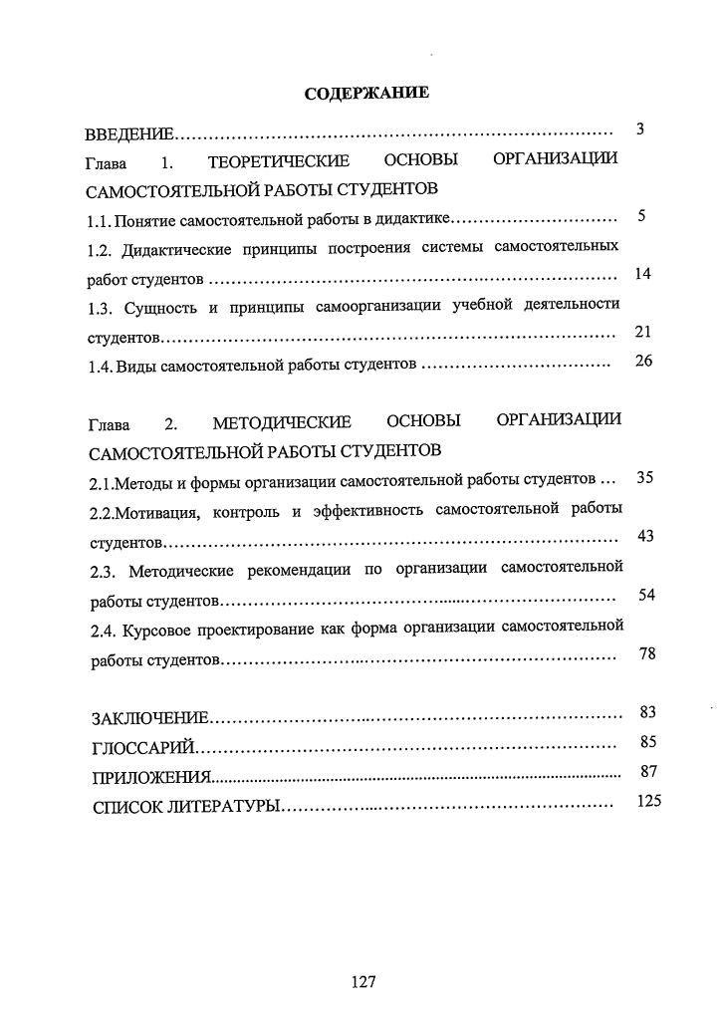

Slide 9
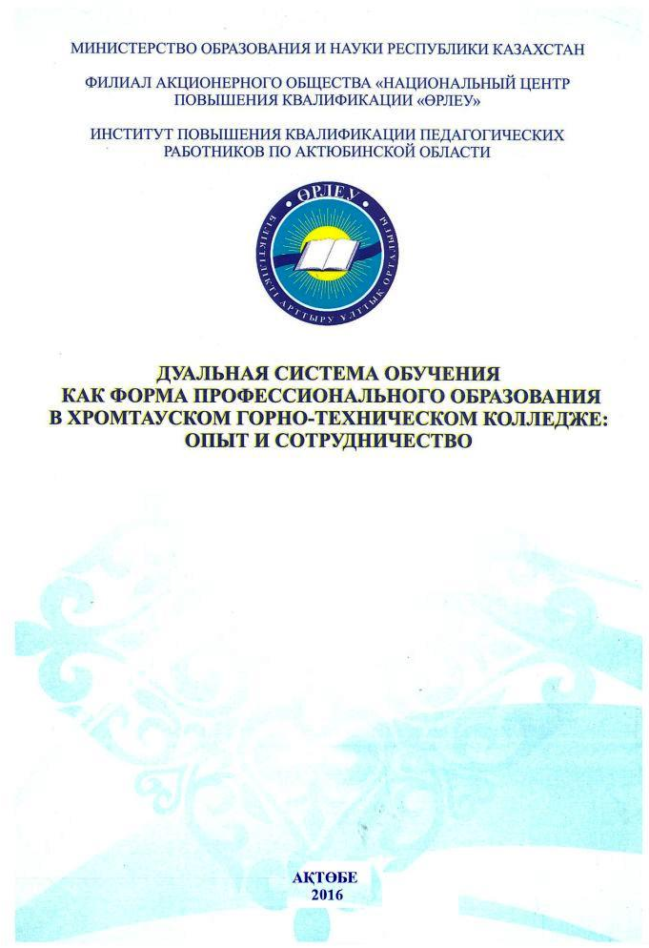
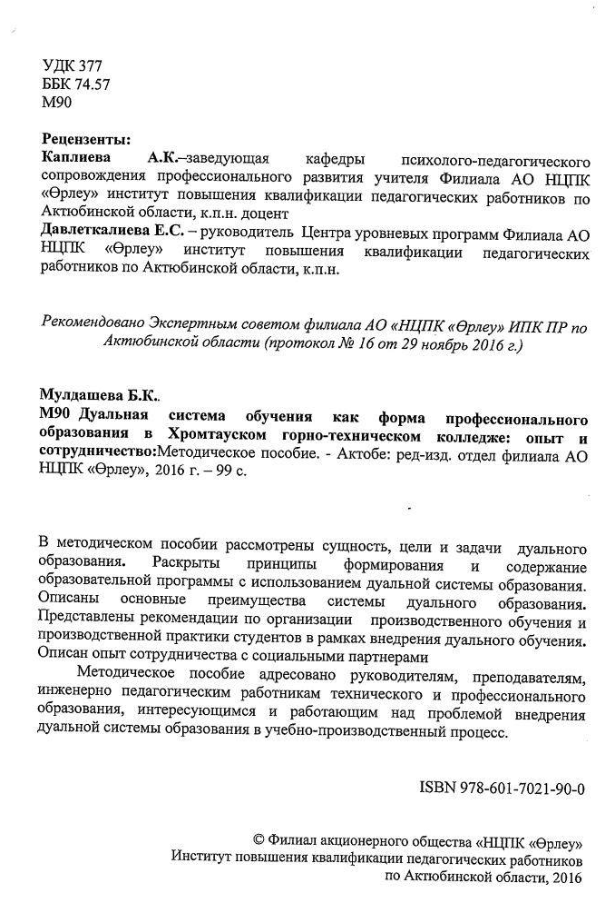
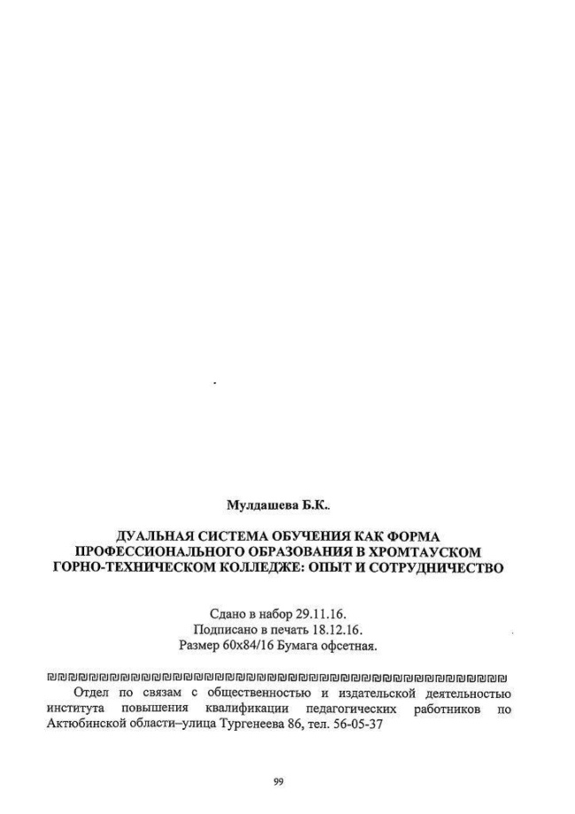

Slide 10
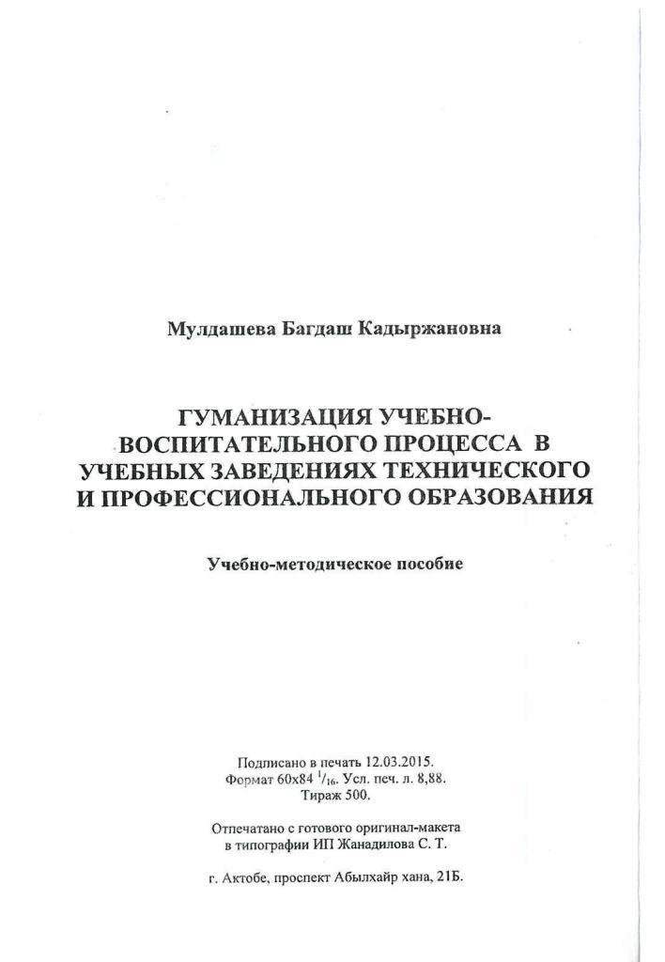
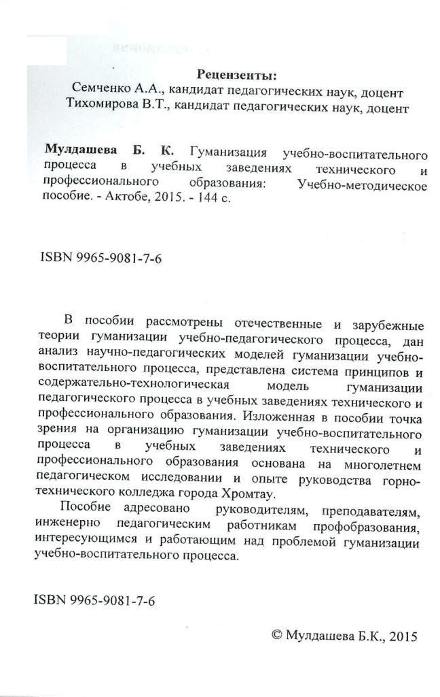

Slide 11
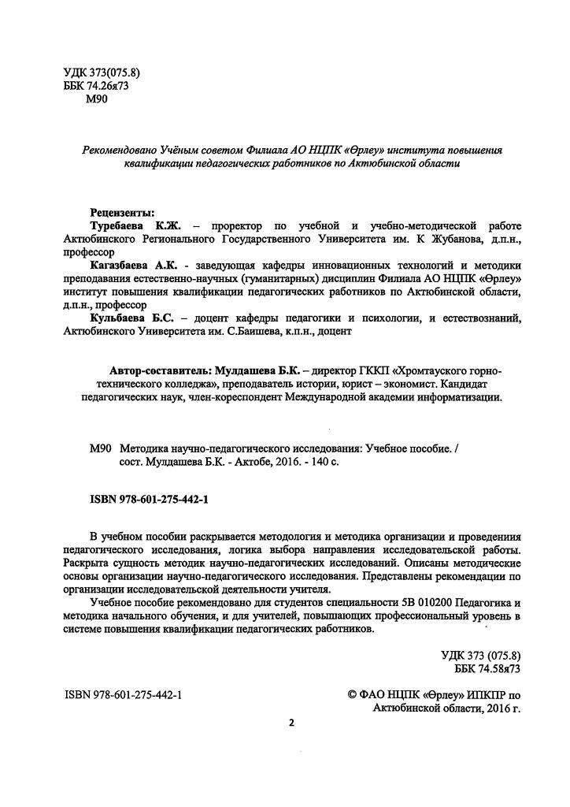
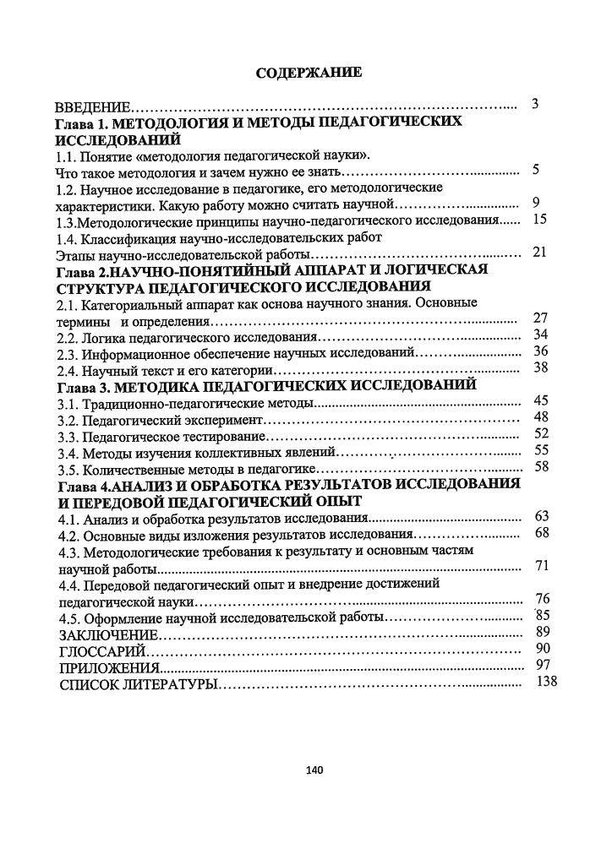

Slide 12
Педагогическая научно-методическая деятельность Участие в научно-практических конференциях, семинарах Мулдашевой Багдаш Кадыржановны, преподавателя истории и права
Уровень | Наименование конференции, семинара | Место проведения | Год | сертификат, удостоверен
Республиканский | Қазақстан Республикасының Премьер-Министрі А.Ұ.Маминның төрағалығымен Ұлттық біліктілік кеңесінің көшпелі отырысы | Нұр-Сұлтан қ. | 04.12. 2019ж. | Шығыс хат №01-03/4538-U, 30.11.2019ж.
 | Сертификат за участие в национальном чемпионате WorldSkills Kazakhstan в качестве председателя жюри | г.Астана | МОН РК, 3-7 декабрь 2018г. | Сертификат
 | Региональный семинар по внедрению образовательных программ, разработанных на основе модульно-компетентностного подхода | Зам.Председателя Правления НАО «Холдинг «Кәсіпқор», г.Атырау | 28-29 ноября 2016г. | Сертификат
 | Республиканский семинар-тренинг «Формула семейного счастья», | ТОО «Ahmet Group», г.Астана | 28 февраля 2015г. | Сертификат №313
Международный | Международный семинар-тренинг «Обеспечение качества обучения в учреждениях СПО в соответствии с международными стандартами. Конструируем колледж нового образца» | ГК «Академия профессионального развития», РФ Липецкая обл., г.Липецк | 24-26 июля 2019г. | Диплом
 | Международный семинар- тренинг «Система управления изменениями в организации: от планирования до внедрения» | ГК «Академия профессионального развития», РФ Липецкая обл., г.Липецк | 27-28 марта 2018г. | Диплом
 | Сертификат участника в качестве технического делегата Казахстана мировых навыков для участия в Международном Чемпионате EuroSkills Budapest 2018 | Будапешт, Венгрия | 29 сентябрь 2018г. | Сертификат
 | Международная конференция 10th INTERNATIONAL TECHNOLOGY, EDUCATION AND DEVELOPMENT CONFERENCE | Валенция, Испания | 7-9 март 2016г. | Сертификат рег.№744

Slide 16
Учебные пособия. Публикации. Спецкурсы.
Электронная среда. Электронные учебники
Уровень | Название пособия, статьи | Год | результат
Областной | Методическое пособие «Дуальная система обучения как форма профессионального образования в Хромтауском горно-техническом колледжа: Опыт и сотрудничество» | 2016г. | ISBN 978-601-7021-90-0, НЦПК «Өрлеу» ИПКПР по Актюбинской области
 | Учебное пособие «Организация самостоятельной работы студентов» | 2015г. | ISBN 978-601-7047-88-7, НЦПК «Өрлеу» ИПКПР по Актюбинской области
Республиканский | Учебное пособие для студентов, педагогических специальностей «Методика научно-педагогического исследования» | 2016г. | ISBN 978-601-275-442-1, НЦПК «Өрлеу» ИПКПР по Актюбинской области
 | Стаья в Международный научно-популярный журнал «Наука и жизнь Казахстана» «Оценка влияния технологизации обучения на развитие социальных компетенций учащихся» | 2016г. | ISSN 2073-333Х, №2(36)2016
 | Статья в научно-методический журнал «Педагогика и психология» «Оценка влияния технологизации обучения на креативное развитие учащихся» | 2016г. | №2(27)2016, УДК 373.1
 | Статья в журнал «Вестник КазНУ» Серия «Педагогические науки» «Влияние технологии критериального оценивания на учебно-познавательную мотивацию учащихся», | 2016г. | ISSN 1563-0293 Журнал №03 (49) Алматы
 | Учебно-методическое пособие «Гуманизация учебно-воспитательного процесса в учебных заведениях технического и профессионального образования» | 2015г. | ISBN 9965-9081-7-6, г.Актобе
 | Статья в журнале «Вестник АПН Казахстана» «От рефлексивного практика-к эффективному педагогу» | 2015г. | ISSN 2070-4046, №3(65)
 | Статья в научный журнал Павлодарского государственного университета имени С. Торайгырова «Условия развития рефлексивных способностей учителей в рамках уровневых курсов повышения квалифиации» | 2015г. | ISSN 1811-1831 Педагогическая серия Журнал №1.
 | Статья в журнал «Вестник Евразийского гуманитарного института» «Технологизация обучения как международная тенденция педагогики второй половины ХХ- начала ХХІ веков» | 2015г. | Журнал №4, г.Астана УДК 371.3
Международный | Статья в журнале «Рrocedia social and behavioral sciences» «Социальная- поведенческая наука» «Модель навыков самооборазования в системе высшего образования», Elsevier LTD | 2015г. | Сертификат 171С, Pages 782-789
 | 5th World Conference on Learning, Teaching and Education Leadership | 2015г. | Certificate of Oral Presentation

Slide 19
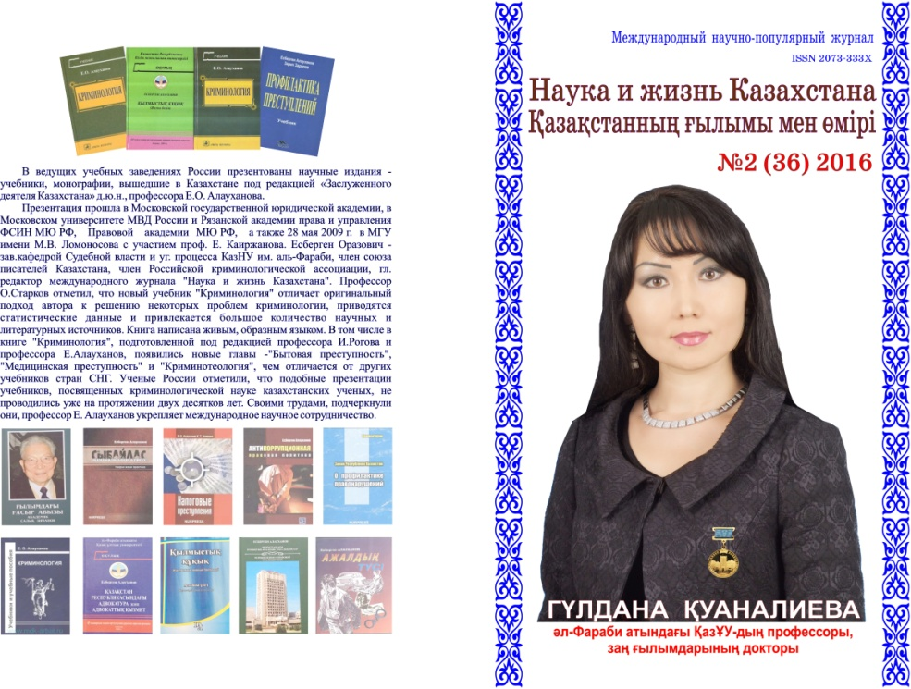

Slide 20
Результативность педагогической деятельности подтверждающие участие в творческих, спортивных, предметных олимпиадах, конкурсах, наградные материалы Мулдашевой Багдаш Кадыржановны, преподавателя истории и права
Уровень | Название | Год | Результат
Областной | Ақтөбе облысының әкімі Б.Сапарбаев | желтоқсан, 2016 | «Үздік ұстаз-2016» атағының иегері
 | «Тәуелсіздік тұғыры биікте» ең үздік сабақ сабақ жоспары және үздік тәрбие сағаты байқауы, Ақтөбе ҒТО, Б.Джармагамбетова | 2019г. | Диплом I степени
 | Тарих пәні оқытушылары арасында өткен облыстық пәндік олимпиадасы, Ақтөбе ҒТО, Б.Джармагамбетова | 2019г. | Диплом I степени
 | «Ақтөбе қаласына 150 жыл», Ақтөбе қаласының әкімі М.Е. Абдулин | 2019 г. | Мерекелік медаль №0413
 | «Ақтөбе қаласының көне тарихы» тақырыбындағы әдістемелік (ғылыми-әдістемелік) материалын (мақаласы) Ақтөбе облысының білім басқармасы сайтында жарияланғаны үшін, Ақтөбе ҒТО, Б.Джармагамбетова | 2020г. | Сертификат
Республиканский | «Білім қызметкерлерінің кәсіподағына сіңірген еңбегі үшін», Кәсіподақ төрайымы М.Т. Амантаева | 2 желтоқсан 2016ж. | Медаль №849
 | «За весомый вклад в образование», Председатель Оргкомитета Национального бизнес- рейтинга в РК Г.Р.Хабибрахманова | 10 декабря 2017г. | Медаль №0068
 | «Тәуелсіздікке қосқан үлесі үшін», «Спорт жұлдыздары» журналы редакция алқасының шешімімен бас редактор профессор М.С. Тасқалиев | 2017ж. | Медаль №747
 | «Отличник горной науки», Президент Национальной Академии Горных Наук Н.Б. Рыспанов, г.Астана | 2017г. | Медаль №31, Приказ №31 от 25.05.2017г.
 | Қазақстан педагогтар қауымдастығының ұйымдастырылуымен Республикалық «Үздік ұстаз» байқауына ұсынған жұмыстары үздік деп танылғаны үшін, Ә.Көшербай | Алматы, 2019г. | Диплом
 | «За вклад в развитие образования», Председатель Совета А.В.Бруй | 13.09. 2019г. | Медаль №2359
 | ҚАЗАҚСТАН РЕСПУБЛИКАСЫНЫҢ ПРЕЗИДЕНТІ Қасым-Жомарт Тоқаев | тамыз, 2019г. | Алғыс хат және төсбелгі, Нұр-Сұлтан, Ақорда,

Slide 21
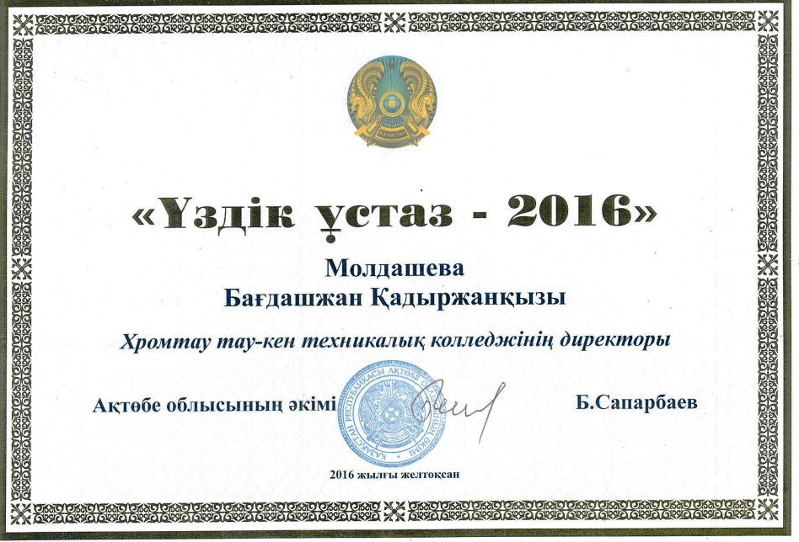
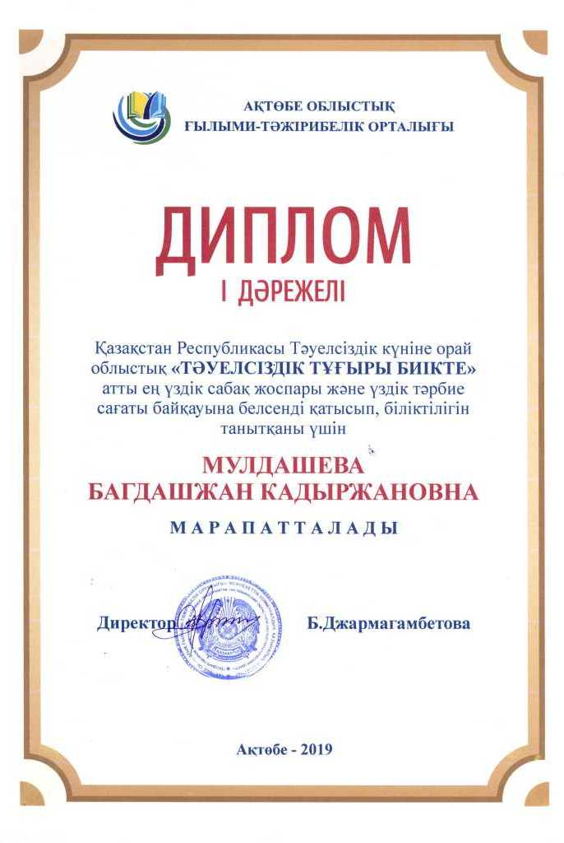

Slide 24
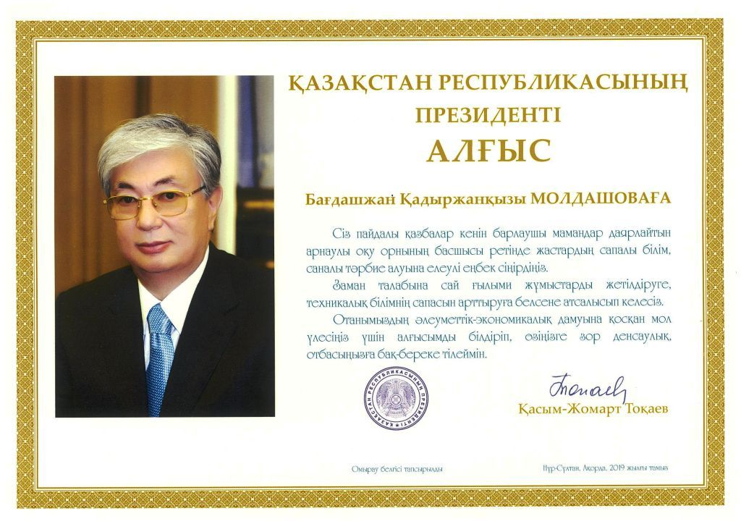
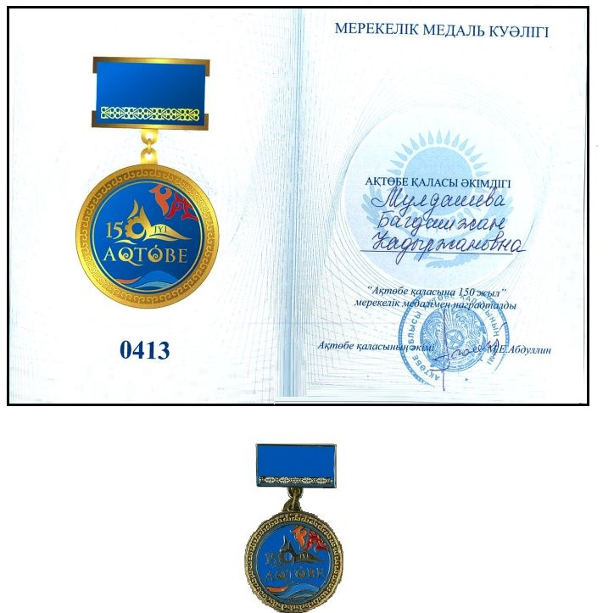

Slide 25
Достижения студентов Мулдашевой Багдаш Кадыржановны, преподавателя истории и права
Уровень | Название | Год | Результат
Областной | «Ақтөбе жастары жаңғыру жолында» студенттер арасынла өткізілген ғылыми- тәжірибелік конференциясы, Абдуллина Джанита | 2019г. | Диплом I степени
 | «Ақтөбе жастары жаңғыру жолында» студенттер арасында өткізілген ғылыми- тәжірибелік конференциясы, Турумтаев Дамир | 2019г. | Диплом III степени
 | Ақтөбе қаласының 150 жылдығына арналған «Ақ төбедегі қала» облыстық интеллектуалдық «БРЕЙН-РИНГ» турнирі | 2019г. | Диплом II степени
Республиканский | ТжКББ ұйымдары студенттері арасында «Техникалық және кәсіптік білім беруде жастардың инновациялық тәсілдері мен перспективалы идеялары» конференциясы, Мадиұлы Нұрым | 2019г. | Диплом III степени

Slide 26
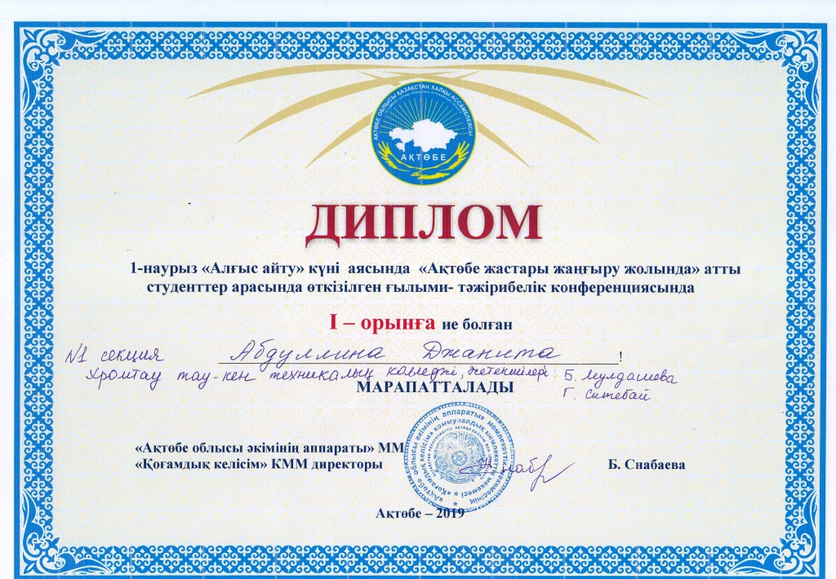
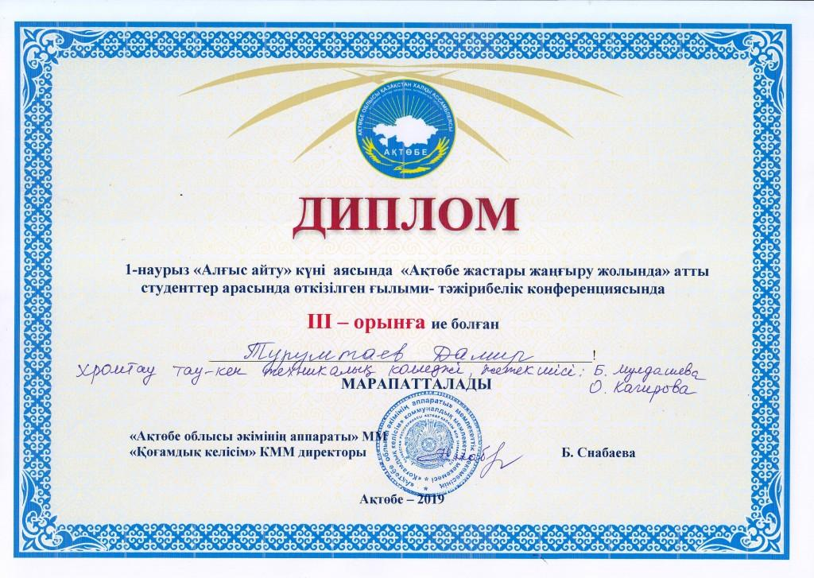
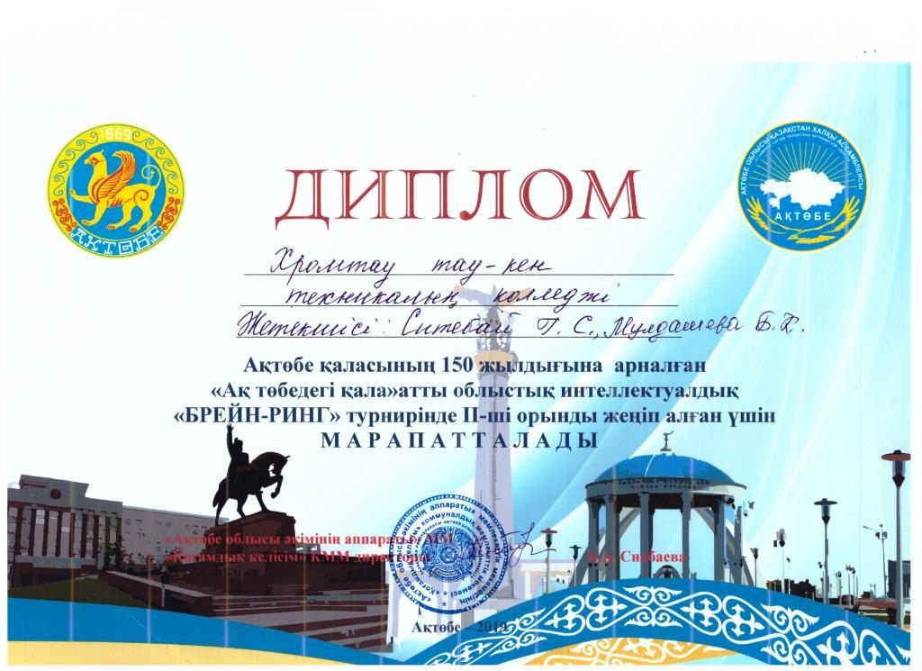

Slide 28
Достижения преподавателя благодарственные письма, алғыс хат
Уровень | Наименование | Достижения | Год
Областной | Ақтөбе облыстық ғылыми-тәжірибелік орталығы | Алғыс хат | Ақтөбе қ., 2016
 | Ақтөбе облысының білім басқармасы | Алғыс хат | Ақтөбе қ., 2018ж.
 | Донского ГОКа АО «ТНК «Казхром» | Благодарственное письмо | 2019г.
 | «Атамекен» Ақтөбе облысы кәсіпкерлер палатасы | Алғыс хат | Ақтөбе қ., 2019ж.
 | «Nur Otan» партиясы Ақтөбе облыстық филиалы | Алғыс хат | Ақтөбе қ., 2019ж.
 | «Nur Otan» партиясының Ақтөбе облыстық филиалы | Алғыс хат | Хромтау қ., 2019ж.
Районный | Хромтау аудандық сайлау комиссиясының төрағасы Сағымбаев С.С. | Алғыс хат | наурыз, 2016ж.
 | Совет ветеранов Донского ГОКа АО «ТНК «Казхром» | Благодарственное письмо | 2016г.
Республиканский | ҚР ТжКБ дамыту және біліктілікті берудің республикалық ғылыми-әдістемелік орталығы | Алғыс хат | Астана қ., 2016ж.
 | «Нұр Отан» партиясының Төрағасы, ҚАЗАҚСТАН РЕСПУБЛИКАСЫНЫҢ ПРЕЗИДЕНТІ Н.Назарбаев | Алғыс хат | наурыз, 2016ж.
 | Исполнительный директор «Республиканская ассоциация горнодобывающих и горно-металлургических предприятий», г.Нур-Султан | Благодарственное письмо | 23.05.2019г.
 | ҚАЗАҚСТАН РЕСПУБЛИКАСЫНЫҢ ПРЕЗИДЕНТІ Қасым-Жомарт Тоқаев | Алғыс хат және төсбелгі | Нұр-Сұлтан, Ақорда, тамыз, 2019ж.
 | Қазақстан Республикасы Білім және Ғылым Министрлігі, Вице- министр Р.Биғали | Алғыс хат | 2019ж.
 | «Кәсіпқор»холдингі» КЕАҚ басқармасы | Алғыс хат | Нұр-Сұлтан қаласы, 2019ж.
Международный | Директор ГАПОУ Учалинский колледж горной промышленности, РФ, Республика Башкортстан Учалинский район, г.Учалы | Благодарственное письмо | 13.05.2017г.
 | Ректор Магнитогорского государственного технического университета им.Г.И.Носова | Благодарственное письмо | 2017г.

Slide 29
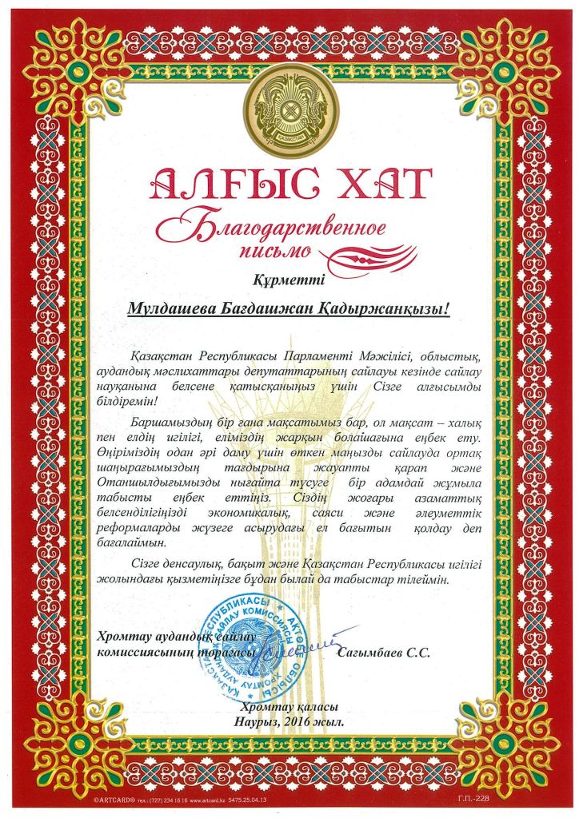
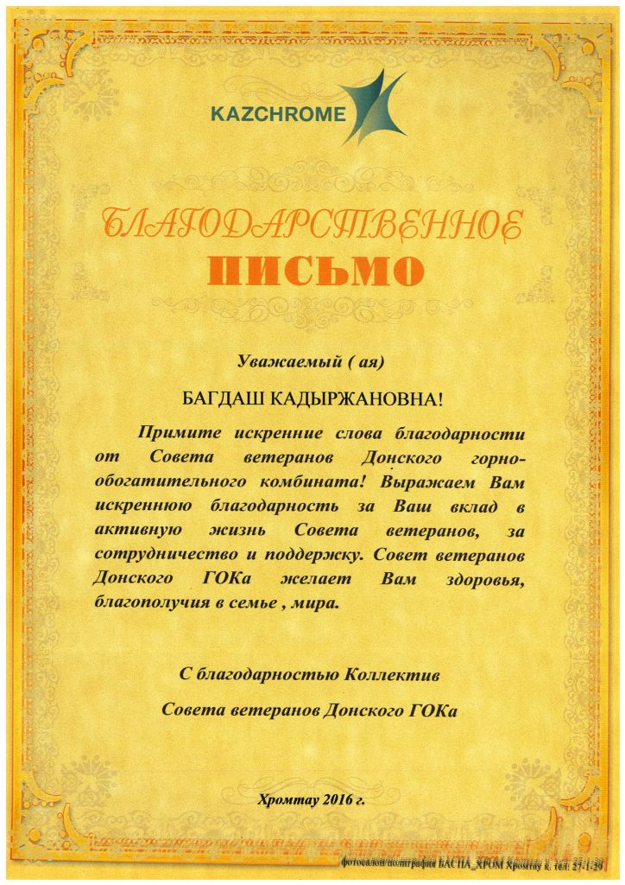
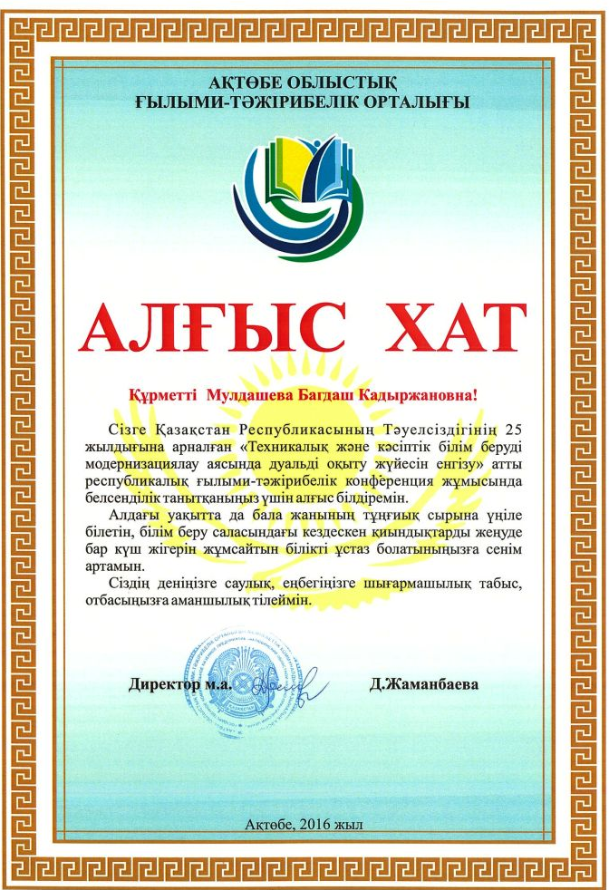

Slide 30
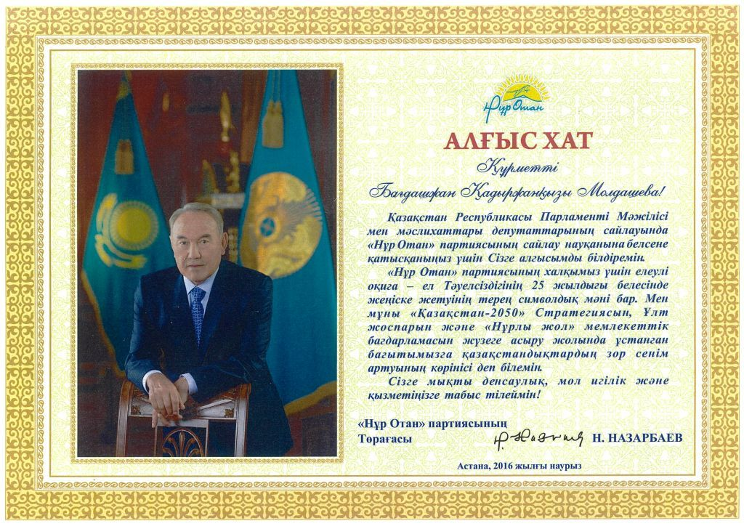
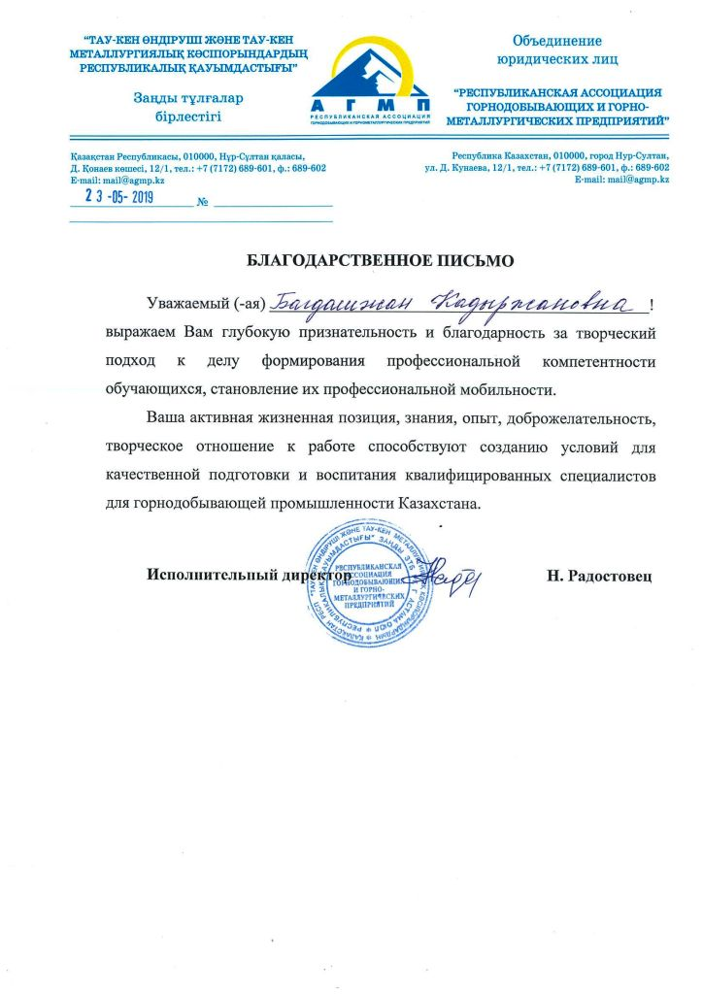

Slide 31
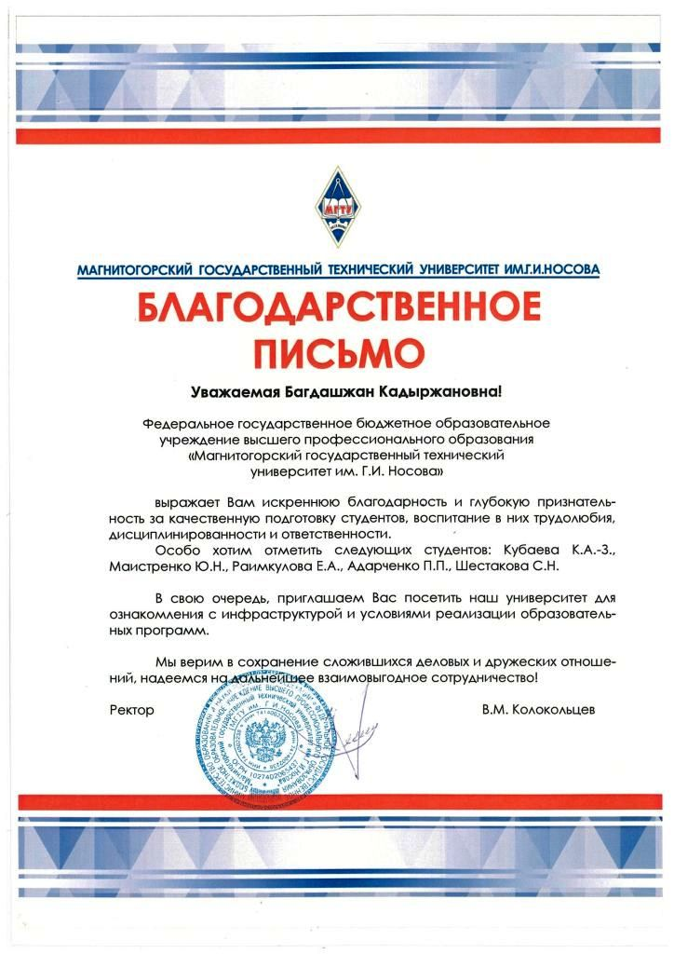
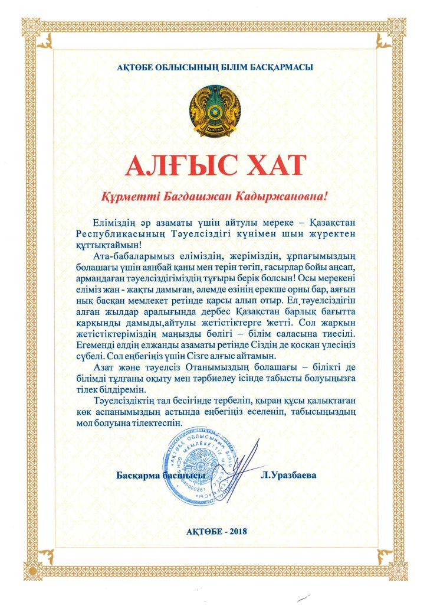

Slide 33
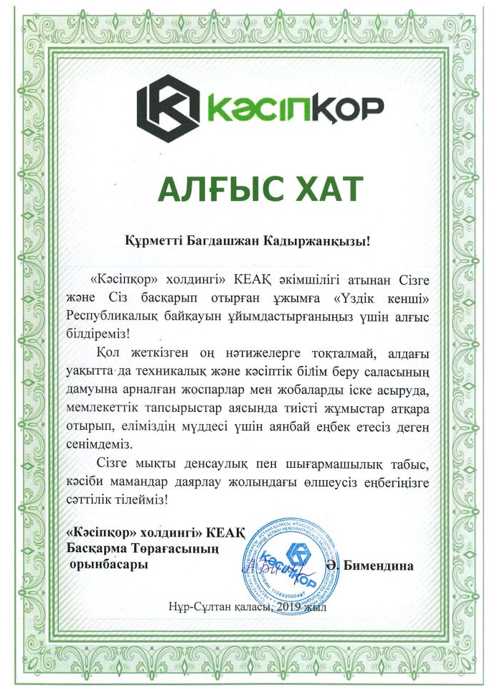
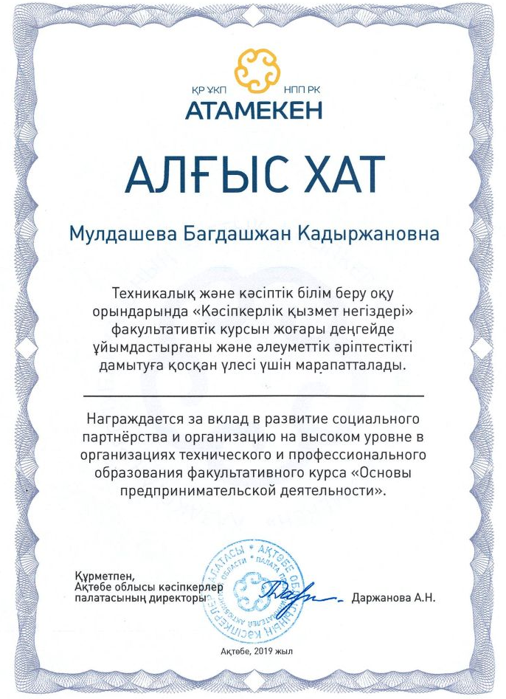

Slide 34
